Slide 1
ГЕОГРАФСКИ ИНФОРМАЦИОНИ СИСТЕМИ

Slide 2
Предметни наставник
Др Андреја Самчовић, редовни професор
Кабинет 305
Мејл: andrej@sf.bg.ac.rs
Консултације: мејлом и/или лично

Slide 3
Фонд часова
Предавања: 2 часа недељно
Вежбе: 2 часа недељно у рачунарској учионици
Шифра предмета: GIS
IV семестар (ВЗ), VI семестар (ТС), изборни предмет
Број поена: 4
Рад са ГИС софтверским алатима (ArcGIS и слободни)

Slide 4
Циљ предмета
Упознавање са алатима за управљање географским подацима и њиховом анализом
Задаци које намећу реални проблеми у телекомуникацијама и транспорту
Овладавање методама и технологијама неопходним за имплементацију ГИС

Slide 5
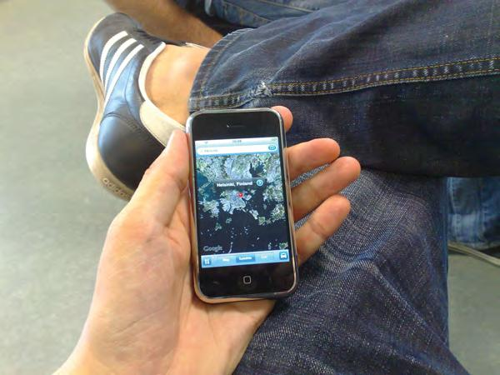

Slide 6
САДРЖАЈ ПРЕДМЕТА
Визуелизација геопросторних података
Веб ГИС
ГИС апликације
Мобилни ГИС
Геопросторни подаци и информације
Географски информациони модели

Slide 7
САДРЖАЈ ПРЕДМЕТА
Извори података
Прикупљање података и ГПС
Базе података и системи за њихово управљање
ГИС стандарди и спецификације
Примери слободних софтверских алата
Правци даљег развоја

Slide 8
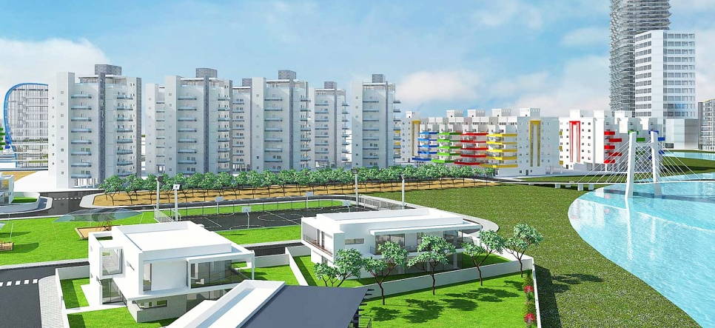

Slide 9
Исход предмета
Упознавање са теоријским основама ГИС-а
Оспособљеност за примену у телекомуникацијама
Овладавање методама и технологијама неопходним за имплементацију ГИС
Претраживање информација на дигиталним картама
Спровођење основне анализе

Slide 10
Вежбе
Изводе се у групама у рачунарској учионици
Упознавање са програмским алатима
Приступ интернету, претраживање програма и туторијала
Повезивање дигиталне карте са табелама
Стручна посета организацији која се бави применом ГИС-а у телекомуникацијама

Slide 11
Литература
А. Самчовић: Географски информациони системи, Универзитет у Београду – Саобраћајни факултет, 2022.
В. Јовановић, Б. Ђурђев, З. Срдић,
У. Станков : Географски информациони системи, Универзитет у Новом Саду и Универзитет Сингидунум, 2012.

Slide 12
Полагање испита
Испит се полаже писмено
20 краћих теоријских питања
Носи 80 поена од 100
Може (не мора) преко два колоквијума од по 40 поена
Семинар - 15 поена
Присуство часовима – 5 поена

